Slide 1
Грузинский язык
Выполнила Трубина Александра 1 курс ОТиПЛ (2025)

Slide 2
Общая информация:
Название: грузинский язык
Самоназвание: ქართული ენა [kartuli ena]
Официальный язык Грузии и родной или основной язык 88% ее населения
Система письма: грузинская письменность

Slide 3
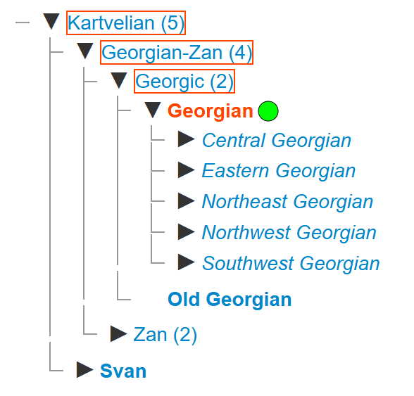
Генеалогическая информация:
Картвельская семья (Южно-Кавказская)➔Южно-картвельская ветвь➔Грузинский язык
Грузинский более близко связан с мегрельским и лазским языками и более отдалённо со сванским (т.к. он отделился раньше)
Грузинский является наиболее распространённым языком из своей семьи
За пределами его языковой семьи у грузинского нет родственных языков, следовательно, Картвельская семья изолирована
В грузинском языке насчитывается не менее 18 диалектов

Slide 4
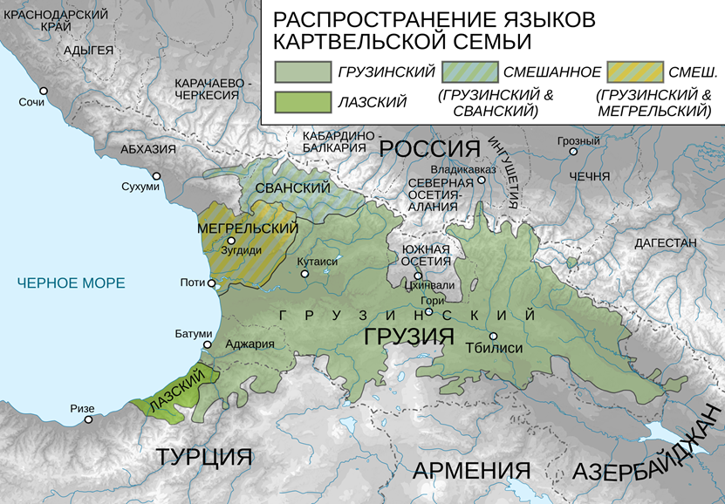
Ареальная информация:
Ареал: Южный Кавказ
Разговаривают на грузинском в основном в Грузии, а также в Азер­бай­джа­не, Ира­не, Тур­ции, США, России, Из­раи­ле (диаспоры)

Slide 5
Социолингвистическая информация:
Число носителей: более 4 млн человек в Грузии и несколько сотен тысяч в диаспорах
Уровень языковой витальности: благополучный — язык со стабильной межпоколенческой передачей и обеспеченный развитой языковой инфраструктурой
Функциональный статус: государственный язык Грузии
Грузинский является лингва франка (языком межнационального общения) для национальных меньшинств, проживающих на территории Грузии (армяне, азербайджанцы), для носителей других картвельских языков (мегрельский, лазский, сванский), для грузинской диаспоры в других странах
Грузинский язык используется во всех сферах: образование, законодательство, СМИ, культура и т.п.
Двуязычие: среди национальных меньшинств (армянский/азербайджанский+грузинский), а также много пожилых носителей знают русский наряду с грузинским, молодое поколение стремится использовать английский вместе с грузинским

Slide 6
Тип (степень свободы) выражения грамматических значений:
Грузинский – синтетический язык, а также имеет черты полисинтетизма
Синтетизм:
грамматика выражается морфемами (напр., падежи выражаются суффиксами)
нет предлогов, только послелоги (присоединяются после существительного, работают в тандеме с падежами для показания грамматических связей)
одно слово может содержать несколько грамматических значений (напр., лицо, число, время у глаголов и т.п.)
Черты полисинтетизма:
имеются сверхдлинные глаголы, кодирующие много грамматических значений (одно слово-целое предложение), однако это редкость, а также нет инкорпорации существительных (существительное не встраивается в глагол)
Пример:
Вы заставляете их писать для меня
წერ-თ-ვ-ებ-ინ-ებ-თ
ts’er-t-v-eb-in-eb-t
write-VERS-1SG.DAT-3PL.OBJ-CAUS-2PL.SBJ-IND

Slide 7
Примеры:
Падежи выражаются суффиксами:
Падеж | Форма | Транскрипция | Перевод
Именительный | ბიჭი | bič’i | мальчик
Дательный | ბიჭს | bič’s | мальчику
Звательный | ბიჭო | bič’o | (эй,) мальчик
Послелоги:
Форма | Транскрипция | Перевод
მთისკენ | mtisk'en | к горе
წერტილამდე | t'ert'ilamde | до точки
მეგობრისთვის | megobrist'vis | для друга
Одно слово = несколько грамматических форм:
Я тебя люблю
მე გი-ყვარ-ხარ
me gi-q'var-har
1SG.NOM 2SG.DAT-love-PRS.1SG
Ребёнок прочитал книгу
ბავშვ-მა წიგნ-ი წა-იკითხ-ა
bavshv-ma ts'ign-i ts'a-ik'itkh-a
child-ERG book-ABS PFV-read-AOR.3SG

Slide 8
Характер границы между морфемами:
В грузинском языке представлен и агглютинативный (морфемы собираются в слове, как конструктор), и фузионный характер (несколько грамматических значений выражаются слиянием морфем в одну форму)
Примеры:
Чистой агглютинации нет (даже если каждый префикс в слове имеет отдельное значение, лицо и число, например, могут сливаться):
Он/она будет цепляться (за что-то)
გა-მო-ე-კიდ-ებ-ა
gamoekideba
PREV-PREV-VERS-hang-IPFV-3SG.SBJ
Фузия:
Он съел
შე-ჭამ-ა
she-ch’am-a (корень "есть", изменённый от ჭმ- /ch’m-/)
PFV-eat-3SG.AOR
Ты зовёшь
ეძახ-ი
edzakh-i (корень "звать", изменённый от *ძახ-* /dzakh-/)
call-2SG.PRS

Slide 9
Тип маркирования в посессивной именной группе:
В грузинском языке используется зависимостный тип (поссесив маркируется на зависимом члене)
Отчуждаемая принадлежность – нет естественной связи (предметы, животные): обладатель получает окончание генитива
Неотчуждаемая принадлежность – есть биологическая/естественная связь (части тела, родственные связи): возможны и генетив, и притяжательное местоимение (зависит от контекста)
Примеры:
Игрушка ребёнка
ბავშვის სათამაშო
bavšv-is sat’amasho
child-GEN toy
Твоё сердце
შენი გული
šen-i guli
2SG.POSS-NOM heart
Сердце матери
დედის გული
ded-is guli
mother-GEN heart

Slide 10
Тип маркирования в предикации:
Двойной тип: и главный, и зависимый элементы отношений несут в себе грамматическую информацию
Пример:
Ребёнок читает книгу
ბავშვ-ი კითხულობ-ს წიგნ-ს.
child-NOM read-3SG.PRS book-DAT(датив требуется конкретным глаголом лексически, не синтаксически)
И глагол, и существительное маркированы

Slide 11
Тип ролевой кодировки:
Смешанный тип:
  Номинативная стратегия (настоящее/будущее время):
  Он спит (непереходное предл.)
  ის ს-ძინ-ავს
  is s-dzin-avs
  3SG.NOM 3SG-sleep-PRS
  Он читает книгу (переходное предл.)
  ის კითხულობს წიგნ-ს
  is k’it’xulobs ts’ign-s
  3SG.NOM read.3SG.PRS book-DAT
И подлежащее непереходного предложения (S), и подлежащее переходного (А) стоят в Nom, прямое дополнение переходного (P) в Acc (=Dat в грузинском лексически)
Эргативная стратегия (прошедшее время):
Он поспал
ის დაიძინა
is da-i-dzin-a
3SG.ABS PFV-sleep-AOR
Он прочитал книгу
მან წაიკითხა წიგნ-ი
man ts’aik’it’xa ts’ign-i
3SG.ERG PFV-read.3SG.AOR book-ABS
И подлежащее непереходного предложения (S), и прямое дополнение переходного (P) стоят в Abs, подлежащее переходного предложения (А) в Erg

Slide 12
Базовый порядок слов:
Наиболее частотный и нейтральный вариант – это SOV, однако порядок может меняться в зависимости от того, что говорящий хочет выделить (+в разговорной речи обычно используется SVO), но благодаря роли падежей ясность смысла предложения не теряется
Я письмо напишу (SOV)
მე წერილ-ს დავწერ-თ
me ts’eril-s davts’er-t
1SG.NOM letter-DAT write-1SG.FUT
Мы язык учим (SOV)
ჩვენ ენა-ს ვსწავლობ-თ
chven ena-s vsts’avlob-t
1PL.NOM language-DAT learn-1PL.PRS
В аористе чаще используется SOV, в настоящем времени возможна гибкость
Мама молоко налила (SOV)
დედ-მა რძე-ლი დაასხ-ა
ded-ma rdze-li daaskh-a
mother-ERG milk-NOM pour-3SG.AOR
Мы учим язык (SVO)
ჩვენ ვ-სწავლობ-თ ენა-ს
chven vsts’avlob-t ena-s
we-NOM 1PL-study-PRS language-DAT

Slide 13
Фонологические особенности:
В грузинском 5-фонемный вокализм: ა [а]; ე [э]; ი [и]; ო [o]; უ [у]
Нет противопоставления по долготе/краткости, в безударных позициях гласные не редуцируются
И 28-фонемный консонантизм: можно объединить в:
Триады: звонкий - глухой резкий (смычный) - глухой придыхательный:
  ბ [б] - პ [п'] - ფ [п]
  გ [г] - კ [к'] - ქ [к]
  დ [д] - ტ [т'] - თ [т]
  ძ [дз] - წ [тц] - ც [ц]
  ჯ [дж] - ჭ [тч] - ჩ [ч]
Пары: звонкий – глухой:
  ზ [з] - ს [с]
  ჟ [ж] - შ [ш]
  ღ [γ] - ხ [х]
Непарные согласные:
звонкие: ვ [в], მ [м], ნ [н], რ [р], ლ [л],
глухие: ყ [?], ჰ [h].
Сложные кластеры (до 8 согласных подряд):
  ты нас очищаешь
  გვფრცქვნი
  gvprtskvnɪ
  (7 согласных)
Ударение слабое, смыслоразличительной функции не имеет, и неподвижное: падает на второй слог от конца в двусложных словах и на третий в остальных

Slide 14
Морфосинтаксические особенности:
Полное отсутствие категории рода: в грузинском нет разделения на мужской, женский и средний род ни в местоимениях, ни в существительных, ни в глаголах.
Одно местоимение для всех – ის (is) = "он / она / оно".
Прилагательные и глаголы не согласуются по роду:
  он/она идёт
  ის მიდის
  is midis
Смена стратегии ролевой кодировки в прошедшем времени (с Номинативной на Эргативную):
Настоящее: ბავშვი (NOM) წერს წერილს (DAT) → "Ребёнок пишет письмо"
Прошедшее: ბავშვმა (ERG) დაწერა წერილი (NOM) → "Ребёнок написал письмо"
- Субъект: эргативный падеж (окончание -მა)
- Объект: номинатив (базовая форма)
- Глагол: согласуется с агенсом (დაწერ-ა = 3л. ед. ч.)

Slide 15
Графические особенности:
Уникальный алфавит (мхедрули), имеющий плавные, округлые формы, делающие грузинский непохожим на другие языки
Отсутствие заглавных и строчных букв: все буквы одинакового размера в любой позиции
Направление письма слева направо

Slide 16
Список сокращений:
SG — единственное число
PL — множественное число
PRS — настоящее время
AOR — аорист
FUT — будущее время
PFV — совершенный вид
IND — изъявительное наклонение
SBJV — сослагательное наклонение
CAUS — каузатив
ABS – абсолютив
DAT — дательный падеж
ERG — эргатив (падеж агенса в прошедшем времени для переходных глаголов)
NOM — именительный падеж
OBJ — объект (в контексте глагольных форм)
POSS — маркер посессивности
VERS — маркер версии (особенность грузинской морфологии — различие между действиями, направленными на объект/субъект и т.д.)
SBJ – маркер согласования с подлежащим

Slide 17
Список использованной литературы:
Статусы языковой витальности: https://jazykirf.iling-ran.ru/Statuses.shtml
Georgian: A Reading Grammar (Aronson)
Учебник грузинского языка (Джавахия)
Georgian: A Structural Reference Grammar (Hewitt B. G.)
Glottolog
Ethnologue

